Slide 1

SQL

Slide 2
SQL
Como DDL nos permite Crear y borrar tablas y relaciones (mediante CREATE, DROP y ALTER).
Como DML están SELECT (selección registros), UPDATE (actualizar registros), DELETE (borrar registros) e INSERT (añadir registros). Sirve para que consultemos y modifiquemos los datos.
Como Lenguaje de Control. GRANT (para dar privilegios), REVOKE (quitar privilegios), EXPLAIN y LOCK. Que sirven para controlar el acceso a las tablas.
Guía de referencia en
https://aurora.vcu.edu/db2help/db2s0/frm3toc.htm

Slide 3
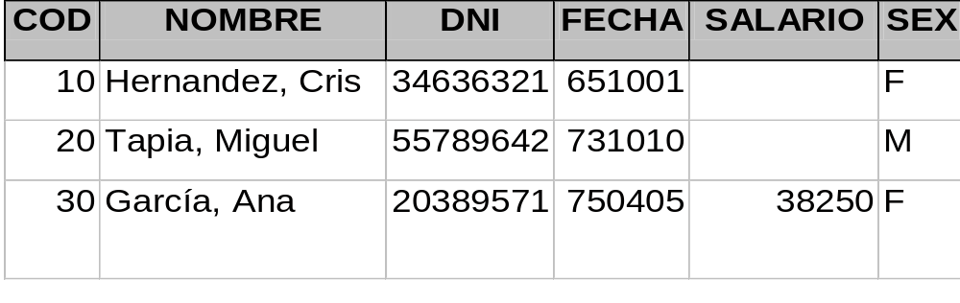
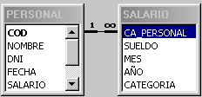
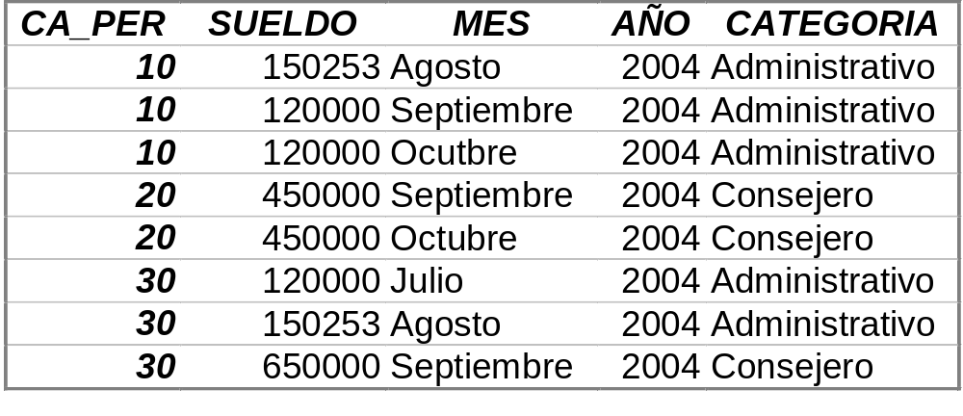
BD DE EJEMPLO
Tabla PERSONAL
Tabla SALARIO

Slide 4
SELECT
Obligatorio. Pon los campos que quieres ver como resultado de la consulta separados por comas, si todos →*
SELECT campo1,campo2
FROM tabla
Campos opcionales
WHERE condición
GROUP BY campo
ORDER BY campo
HAVING condición
Pon las tablas donde están los campos, si varias pon comas
Condición(-es) que deben cumplir los registros que visualices. Si coexisten AND y OR,... usa paréntesis. Si es campo no numérico pon contenido entre comillas. Si pones comodines pon LIKE
Agrupar por un campo o campos
Ordenar por un campo o campos ASC ascendente o DESC inverso
Condición tras agrupar

Slide 5
FUNCIONES DE AGREGADO Y VALORES DE WHERE
FUNCIONES DE AGREGADO
  AVG (media), COUNT (contar), SUM (sumar), MAX (el máximo), MIN (el mínimo)
CAMPO WHERE
  LIKE “texto*”
  LIKE “texto?”
  =numero (tb >=, < =, <>(distinto))
  =”texto”
  BETWEEN A AND B
  IS NOT NULL/ IS NULL
  Normalmente si queremos negar una situación se usa NOT tras el nombre del campo y luego la condición
  Para combinar varias condiciones en el WHERE se usan paréntesis y operadores booleanos (AND, OR)

Slide 6
EJEMPLOS SELECT
Selecciona todos los campos y todos los registros de la tabla personal
SELECT * FROM PERSONAL
Selecciona los campos cod, nombre y fecha y todos los registros
SELECT cod,nombre,fecha FROM PERSONAL
Selecciona nombre y DNI de las empleadas de la empresa
SELECT nombre,DNI FROM PERSONAL WHERE SEXO=“F”
Selecciona los empleados con el campo salario de la tabla PERSONAL vacío
SELECT nombre,DNI FROM PERSONAL WHERE SALARIO IS NULL
Selecciona todos los empleados cuyo apellido comience por T
SELECT * FROM PERSONAL WHERE NOMBRE LIKE “T*”

Slide 7
EJEMPLOS SELECT
Selecciona los empleados cuyo nombre contenga una “e” o que sean mujeres
SELECT * FROM PERSONAL WHERE NOMBRE LIKE “M*” OR SEXO=“F”
Selecciona de la tabla salario los sueldos mayor que 200000 y distintos de 450000 que no pertenezcan al mes de Agosto
SELECT sueldo FROM SALARIO WHERE SUELDO > 200000 AND SUELDO<>450000
Selecciona de la tabla salario los sueldos entre 100000 y 150000 que no pertenezcan al mes de Agosto
SELECT sueldo FROM SALARIO WHERE SUELDO BETWEEN 100000 AND 150000 AND MES NOT LIKE “AGOSTO”
Selecciona los empleados con el campo salario de la tabla PERSONAL no este vacío
SELECT nombre,DNI FROM PERSONAL WHERE SALARIO IS NOT NULL

Slide 8
EJEMPLOS SELECT
Ordena a los empleados por nombre ascendente
SELECT * FROM PERSONAL ORDER BY NOMBRE ASC
Selecciona los empleados cuyo nombre contenga la palabra garcía y que sean mujeres o cuyo DNI sea 55789642 ordena por numero de DNI descendente
SELECT * FROM PERSONAL WHERE ((NOMBRE LIKE ‘*GARCÍA*' AND SEX='F') OR DNI=55789642) ORDER BY DNI DESC
Mostrar en una sola fila y sin duplicados los meses distintos que aparecen en la tabla salarios
SELECT DISTINCT mes FROM SALARIO

Slide 9
SELECT FUNCIONES Y AGRUPAMIENTOS
SELECT campo1
AVG(campo2)
FROM tabla
WHERE condición
GROUP BY campo
ORDER BY campo
HAVING condición
Función de agrupamiento, para calcular la media (AVG), suma (SUM), contar (COUNT), valor mínimo (MIN), máximo (MAX)...
Opcional. Condición antes de agrupar
Agrupar por un campo o campos, cuando se ha puesto una función de agrupamiento en el SELECT todos los campos sin función deben estar agrupados. Si varios se separan por comas
Opcional. Condición tras agrupar

Slide 10
EJEMPLOS
Suma de lo pagado en el mes de Agosto
SELECT Sum(SUELDO) FROM SALARIO WHERE MES="agosto"
Media de lo pagado a los empleados cada mes. El campo calculado deberá llamarse media
SELECT Avg(SALARIO.SUELDO) AS Media, SALARIO.MES
FROM SALARIO
GROUP BY SALARIO.MES
Mediante “AS” se puede cambiar el nombre a un campo
Función promedio
El nombre del campo se puede poner con su tabla
Recordar agrupar los campos que no tienen función en el SELECT

Slide 11
EJEMPLOS
Contar el número de salarios que se pagaron en octubre del 2004
SELECT AÑO,MES, Count(MES) AS Cuenta
FROM SALARIO
WHERE AÑO=2004 AND MES=“octubre”
GROUP BY AÑO, MES
Que sueldo cobraron los empleados que ganaron más de 800000 en el 2004
SELECT Sum(SUELDO) AS Suma, AÑO, CA_PERSONAL
FROM SALARIO
WHERE AÑO=2004
GROUP BY AÑO, CA_PERSONAL
HAVING SUM(SUELDO)>=800000

Slide 12
Notas: Evitar campos ambiguos
Si en vez del nombre del campo pones el nombre de la tabla un punto y nombre del campo quedará menos ambiguo
autor.titulo en vez de titulo

Slide 13
CONSULTA DE UNIÓN
  Requisitos: deben de tener igual estructura las dos tablas
  La consulta unión sirven para ver en un único campo los datos de igual tipo de varias tablas. En Access se realiza en diseño de consultas, menú consulta, opción específica de SQL y Unión. O directamente escribiéndola en la pantalla de SQL. No se puede hacer en modo gráfico.
  SELECT [CAMPO1], [CAMPO2] FROM [TABLA1] UNION SELECT [CAMPO1], [CAMPO2] FROM [TABLA2];
  La TABLA1 y la TABLA2 deben de tener el mismo número de campos.
  El resultado es que devuelve en una misma columna el resultado de las dos tablas.
  Los registros duplicados se eliminan. Si no se quiere que se eliminen se escribe UNION ALL

Slide 14
JOIN vs UNION
JOIN
UNION

Slide 15
CONSULTAS A PARTIR DE VARIAS TABLAS
Cuando se unen varias tablas es mejor poner el nombre completo (tabla.campo) para evitar ambigüedades
CON SUBCONSULTAS
  Menos trabajo para el ordenador
  Se trata de unir varios selects, inserts... seguidos
CON JOIN
  Necesario si se quiere mostrar campos de varias tablas simultáneamente
  Se trata de unir varias tablas en una a partir de campos del mismo tipo (usualmente, aunque no siempre, con clave principal-clave ajena)

Slide 16
JOIN
Mostrar en una consulta el nombre de los empleados junto con la remuneración en el 2004
Existen dos formas equivalentes
  CON INNER JOIN...ON
  SELECT PERSONAL.NOMBRE, Sum(SALARIO.SUELDO) AS Remuneracion FROM PERSONAL INNER JOIN SALARIO ON PERSONAL.COD = SALARIO.CA_PERSONAL WHERE SALARIO.AÑO=2004 GROUP BY PERSONAL.NOMBRE;
  PONIENDO LA INFORMACIÓN DE UNIÓN EN EL WHERE
  SELECT PERSONAL.NOMBRE, Sum(SALARIO.SUELDO) AS Remuneracion
  FROM PERSONAL,SALARIO WHERE PERSONAL.COD = SALARIO.CA_PERSONAL AND SALARIO.AÑO=2004
  GROUP BY PERSONAL.NOMBRE;

Slide 17
SUBCONSULTAS
Mostrar en una consulta el nombre de los empleados que cobraron un sueldo en algún mes del 2004 superior a 200000 y que son mujeres
  Primero tendré que ver en la tabla SALARIO que sueldos fueron en el 2004 superiores a 200000 y retener el valor del CA_PERSONAL. Si lo hago “a mano” puedo comprobar que los empleados con el CA_PERSONAL igual a 20 y a 30 cobraron
  Segundo tendré que ver en la tabla PERSONAL que nombres tienen los empleados cuyo campo COD tiene los números 20 y 30 y cuyo campo sexo es igual a “f”
  La forma de hacer la subconsulta es invirtiendo el orden anterior, primero pondremos el paso segundo y después el primero, de la siguiente forma:
1
2

Slide 18
SUBCONSULTA
Mostrar en una consulta el nombre de los empleados que cobraron un sueldo en el 2004 superior a 200000 y que son mujeres
SELECT NOMBRE, SEX
FROM PERSONAL
WHERE COD IN (
SELECT CA_PERSONAL
FROM SALARIO
WHERE SUELDO>200000)
AND SEX="F“
2
Esto indica que los registros resultado de la sentencia entre paréntesis se trasfieren al WHERE superior
1
Subselect
Aquí no es necesario el nombre completo de los campos pues no hay ambigüedad
La forma de pasar valores de una sentencia a otra es con:
...WHERE campo IN (...

Slide 19
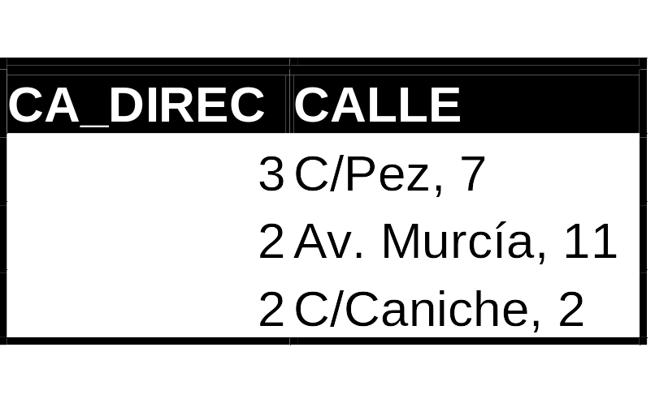
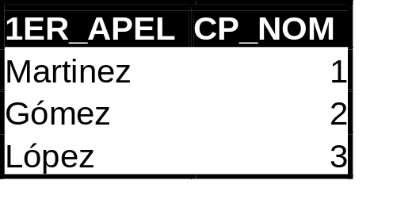
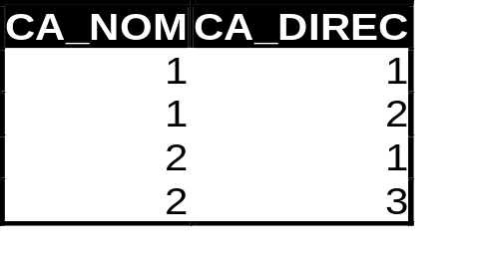
Ejemplo de subconsulta
NOMBRE
DIRECCION-NOMBRE
DIRECCION
Q: SELECCIONAR LOS APELLIDOS DE LAS PERSONAS Q VIVAN EN LA CALLE CANICHE
Sin subconsultas habría que hacer tres selects:
1º CONSULTAR EN LA TABLA DIRECCIÓN LA CA_DIRECCIÓN CUANDO CALLE ES AV.MURCIA
SELECT CA_DIREC FROM DIRECCION WHERE CALLE LIKE’*caniche*’
RESULTADO=2

Slide 20
Ejemplo de subconsulta
2º CONSULTAR EN LA TABLA DIRECCIÓN-NOMBRE LA CA_NOMBRE CUANDO CA_DIRECCION ES 2
SELECT CA_NOM FROM DIRECCION-NOMBRE WHERE CA_DIREC=2
RESULTADO =1
3º CONSULTAR EN LA TABLA NOMBRE EL APELLIDO CUANDO CP_NOMBRE ES 1
SELECT 1ER_APEL FROM NOMBRE WHERE CP_NOM=1
RESULTADO = MARTINEZ
EN UNA SOLA CONSULTA CON SUBCONSULTAS
SELECT 1ER_APEL FROM NOMBRE WHERE CP_NOM IN (SELECT CA_NOM FROM DIRECCION-NOMBRE WHERE CA_DIREC IN (SELECT CA_DIREC FROM DIRECCION WHERE CALLE LIKE’*caniche*’))

Slide 21
SUBCONSULTA vs JOIN
Muchas consultas se pueden realizar indistintamente con JOIN y SUBCONSULTAS
JOIN es como hace la unión de tablas ACCESS por defecto
Existe un caso en el que no se puede emplear subconsultas en vez de JOIN y es cuando nos piden que como resultado mostremos el contenido de varios campos procedentes de distintas tablas

